Slide 1
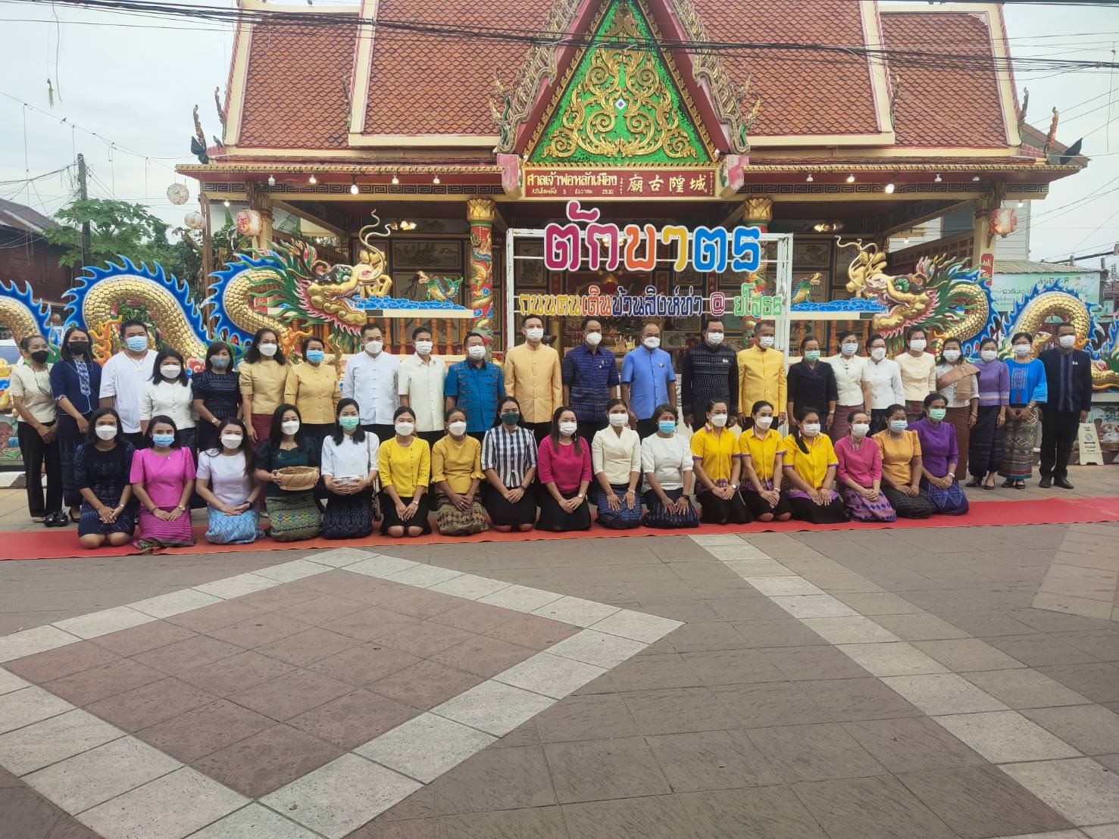
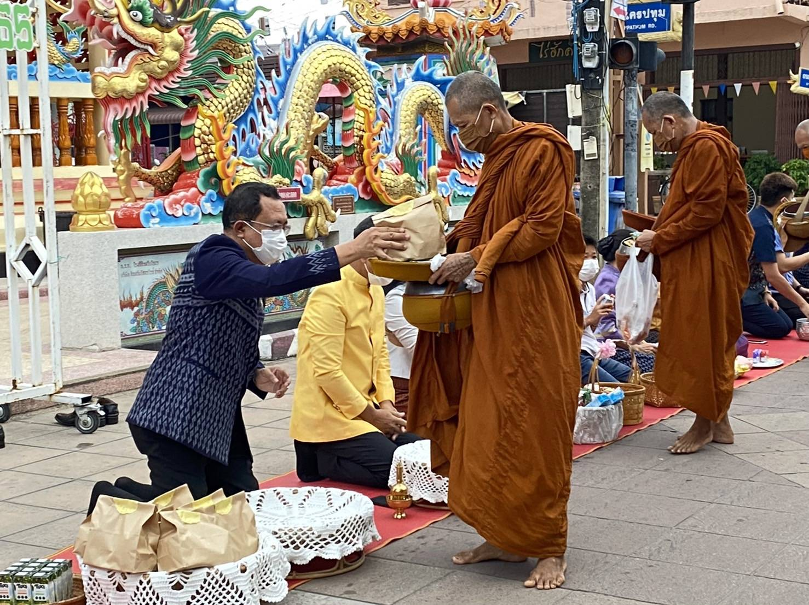
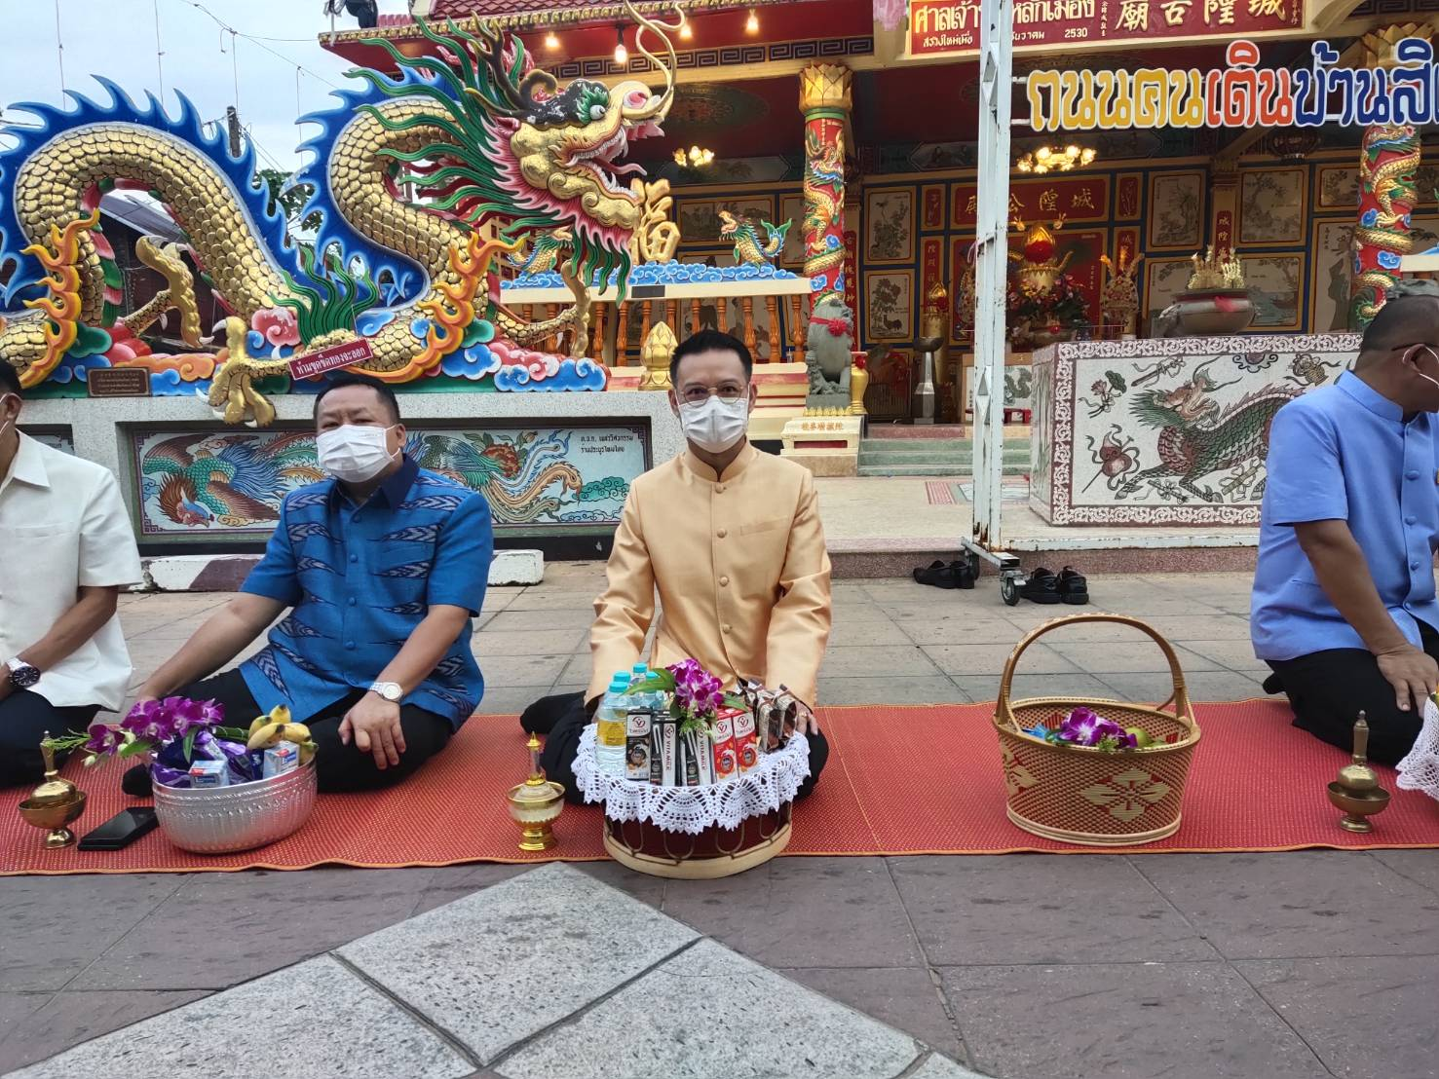
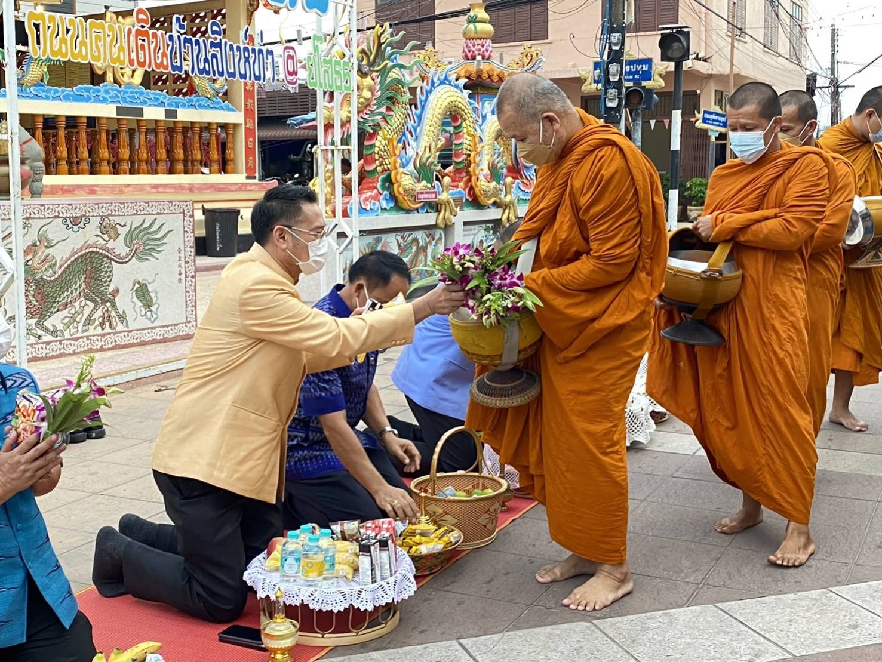
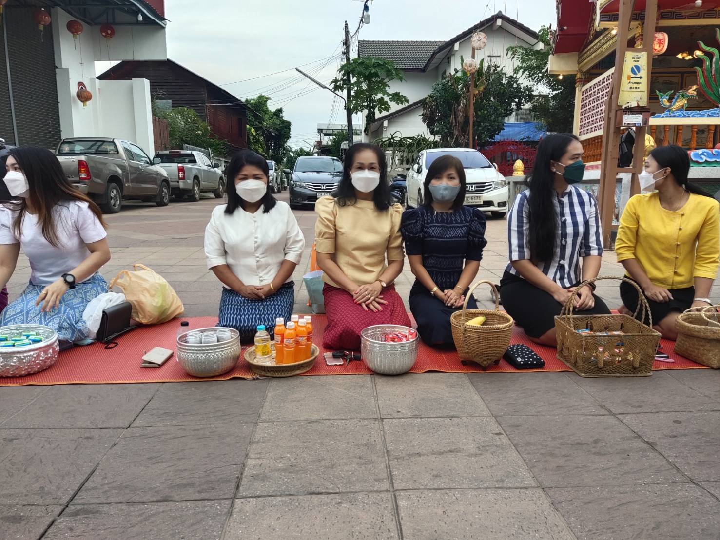
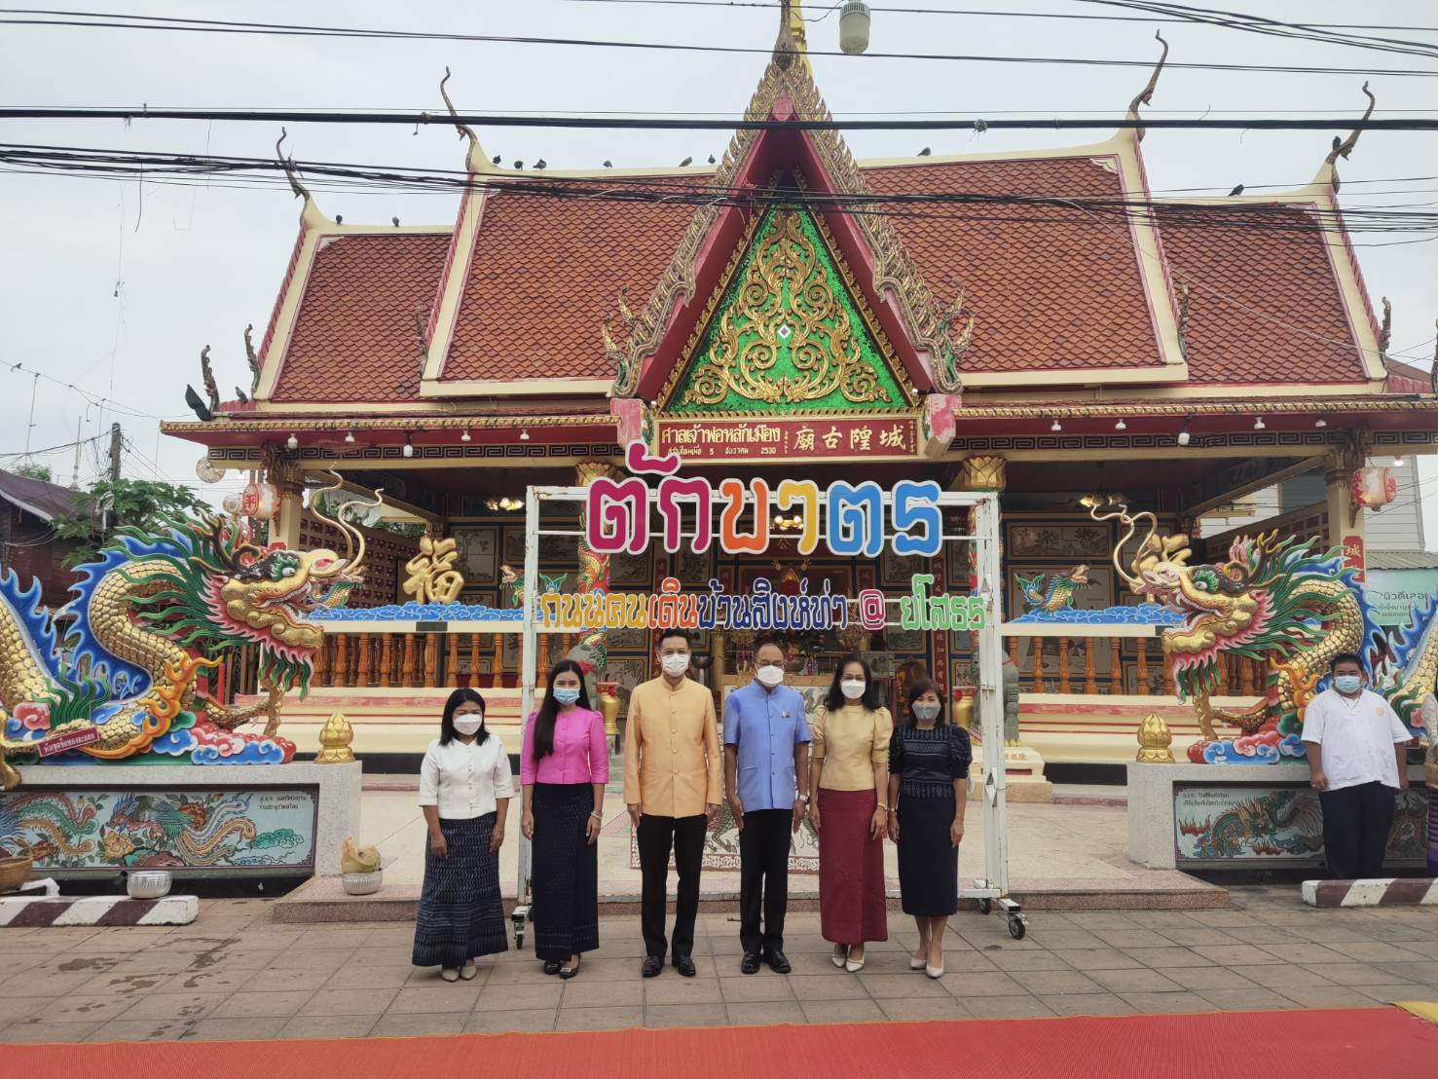
วันที่ 8 ตุลาคม 2564 เวลา 06.15 น. ณ ถนนหน้าศาลหลักเมืองยโสธร จังหวัดยโสธร นายสมยศ นามพุทธา ท้องถิ่นจังหวัดยโสธร ผู้อำนวยการกลุ่มงาน พร้อมด้วยข้าราชการสังกัดสำนักงานส่งเสริมการปกครองท้องถิ่นจังหวัดยโสธร ร่วมกิจกรรมทำบุญตักบาตรย้อนยุควิถีถิ่น วิถีไทย (บ้านสิงห์ท่า) โดยมีผู้ว่าราชการจังหวัดยโสธร เป็นประธาน

